Slide 1




Podjela ugostiteljstva
Organizacija poslovanja ugostiteljskih poduzeća
ponavljanje

Slide 2




Podjela ugostiteljstva (ponavljanje)
SKUPINE UGOSTITELJSTVA
HOTELIJERSTVO
RESTAURATERSTVO
BAROVI (KAVANARSTVO)
UGOSTITELJSKA DJELATNOST podrazumijeva pripremanje i posluživanje hrane, pića i napitaka u ugostiteljskom objektu i izvan njega (catering), te pružanje usluga smještaja

Slide 3
Hotelijerstvo (ponavljanje)
hotelijerstvo uključuje objekte koji pružaju usluge smještaja
HOTELIJERSTVO SAČINJAVAJU:
hoteli
moteli
aparthoteli
turistički apartmani
u širem smislu, hotelijerstvo uključuje i:
kampove
kuće za odmor
omladinske hotele
sobe za iznajmljivanje
odmarališta
planinske i lovačke domove
prenoćišta
turistička naselja
pansioni
guest house

Slide 4
Hoteli (ponavljanje)
HOTEL je smještajni objekt u kojem se gostima pružaju usluge smještaja i zajutarka te druge usluge uobičajne za tu vrstu objekta
sastoji se od: recepcije, smještajnih jedinica (najmanje 5), restauracije i ostalog (dodatne usluge u hotelu)
sve smještajne jedinice u hotelu (apartmani ili sobe) moraju imati kupaonicu
DEPANDANSA – manji smještajni objekt u blizini hotela koji pruža samo usluge smještaja (ostale usluge se pružaju u hotelu)
između hotela i depandanse mora biti natkriveni prolaz
VRSTE HOTELA
HOTEL-GARNI
LJEČILIŠNI HOTEL
PANSIONSKI HOTEL
HOTEL ZA PROLAZNE GOSTE
od prehrane nudi samo zajutrak
nudi medicinske usluge
nudi usluge pansiona

Slide 5
Motel i aparthotel (ponavljanje)
MOTEL je vrsta ugostiteljskog objekta koji pruža usluge smještaja, prehrane, a poneki i rekreacije
moteli se grade izvan grada, uz cestu, između dva grada
javljaju se početkom 20. st u SAD-u
DVA NAČINA IZGRADNJE MOTELA:
u obliku više kućica ili bungalova
u obliku jednog ili više paviljona u prizemlju ili s 1 katom
APARTHOTEL je smještajni ug. objekt koji ima recepciju, smještajne jedinice i restauraciju
najmanje 5 smještajnih jedinica od kojih su 51% apartmani ili studio-apartmani
apartmani su opremljeni tako da gosti u njima mogu pripremati jela

Slide 6
Turistički apartman, pansion i guest house (ponavljanje)
TURISTIČKI APARTMAN je smještajni objekt koji se sastoji od jedne veće ili više manjih zgrada koje mogu imati zajedničku recepciju
smještajne jedinice su apartmani i/ili studio-apartmani u kojima gosti mogu sami pripremati jela
PANSION – ugostiteljski objekt koji obvezno pruža usluge smještaja s prehranom kao jedinstvene usluge
GUEST HOUSE je tip pansionskog objekta koji obavezno pruža usluge smještaja s prehranom
mora imati minimalno jednu kupaonicu na dvije smještajne jedinice
najniža kategorija ugostiteljskog objekta za smještaj

Slide 7
Vrste smještajnih jedinica u hotelijerstvu (ponavljanje)
vrste smještajnih jedinica hotelijerstvu:
soba
apartman – ima prostor za kuhanje
hotelski apartman (suit) – nema prostor za kuhanje
studio-apartman – apartman u jednoj prostoriji
kapacitet smještajnih jedinica se mjeri brojem postelja, odnosno brojem gostiju koje može primiti
francuska postelja – postelja za dvije osobe
što je veća kategorija smještajnog objekta, veća je površina smještajnih jedinica
kategorizacija
hoteli, moteli, aparthoteli, turistička naselja i apartmani – 4 kategorije – najveća kategorija ima 5 zvjezdica, a najmanja 2 zvjezdice
pansioni i guest house imaju 2 kategorije – komfor (bolja) i standard

Slide 8
Hotelijerstvo u širem smislu (ponavljanje)
u širem smislu hotelijerstvo uključuje:
KAMP je ugostiteljski objekt u kojem se gostima pružaju usluge smještaja na otvorenom prostoru (i ostale ug. usluge)
usluge kampiranja – iznajmljivanje gostima označenih kamp-jedinica (parcele, bungalovi ili mobilne kućice)
kamp mora imati mogućnost smještanja minimalno 30 osoba
4 kategorije – 1 zvjezdica najslabija, 4 zvjezdice najbolja kategorija kampa
gosti na raspolaganju imaju odgovarajuće objekte potrebne za boravak u kampu – kupaonice, razni uređaji i oprema
prednost imaju manji, ekološki očuvaniji i uređeniji kampovi (bungalovi i mobilne kućice s klima uređajima, hladnjakom, TV, WIFI internetom…)
vrste kampova: obiteljski kamp, kamp za mladež, gradski kamp, naturistički kamp, kamp za nemotorizirane goste (robinzonski kamp)…
kampove
kuće za odmor
omladinske hotele
sobe za iznajmljivanje
odmarališta
planinske i lovačke domove
prenoćišta

Slide 9
Hotelijerstvo u širem smislu
APARTMAN - STAN je ug. objekt u kojem se pružaju usluge smještaja, a opremljen je tako da gosti sami mogu pripremati i konzumirati hranu
najčešće je zaseban smještajni objekt u stambenoj zgradi – stan
KUĆA ZA ODMOR je ug. objekt u kojem se pružaju usluge smještaja i iznajmljivanja okućnice te druge ug. usluge
uključuje kuću (samostalni objekt) zajedno s okućnicom
prema pravilniku se smatra apartmanom
SOBA ZA IZNAJMLJIVANJE – dio obiteljske kuće, stambenog dijela
pružaju se usluge smještaja i druge ug. usluge – zajutrak, ručak i večera
OMLADINSKI HOTEL (HOSTEL) – ug. objekt u kojem se mladim gostima pružaju usluge smještaja, a mogu se pružati i usluge prehrane
PRENOĆIŠTE – ug. objekt u kojem se pružaju usluge noćenja, a mogu se pružati i usluge zajutarka

Slide 10
Hotelijerstvo u širem smislu
ODMARALIŠTE je ug. objekt zatvorenog tipa koji pružaju usluge smještaja i/ili punog pansiona
zatvorenog tipa jer su namijenjeni djelatnicima poduzeća, njihovim umirovljenicima, članovima uže obitelji djelatnika i umirovljenika…
smještajne jedinice su sobe i/ili spavaonice koje mogu imati više postelja koje mogu biti i na kat
PLANINARSKI DOM i LOVAČKI DOM – ug. objekti u kojima se pružaju usluge smještaja i prehrane
smještajne jedinice su sobe i/ili spavaonice
2 tipa planinarskih i lovačkih domova:
koji funkcionira na komercijalnom principu – narudžbe
u kojem gost sam priprema od onog što je donio sa sobom

Slide 11












HOTELIJERSTVO
SAČINJAVAJU
U ŠIREM SMISLU
HOTELI
KAMPOVI
MOTELI
KUĆE ZA ODMOR
APARTHOTELI
51%
OMLADINSKI HOTELI
TURISTIČKI APARTMANI
SOBE ZA IZNAJMLJIVANJE
TURISTIČKA NASELJA
ODMARALIŠTA
PANSIONI
PLANINARSKI I
LOVAČKI DOMOVI
GUEST-HOUSE
2/1 WC
PRENOĆIŠTA

Slide 12
Restauraterstvo (ponavljanje)
SKUPINE UGOSTITELJSTVA
HOTELIJERSTVO
RESTAURATERSTVO
BAROVI (KAVANARSTVO)
hoteli
moteli
aparthoteli
turistički apartmani
turistička naselja
pansioni
guest house
restauracije
gostionice
zdravljaci
pečenjarnice
pizzerije
bistroi
objekti brze prehrane
slastičarnice
catering
kantine
restauraterstvo uključuje objekte koji pružaju usluge pripreme i posluživanja hrane, pića i napitaka (u ug. objektu ili izvan njega)

Slide 13
1
topla kuhinja
mesnica
3
2
1
4
poslužni dio
kuhinja
kave
2
kuhinjski dio
5
hladna
kuhinja
slastičarnica
TOPLA (GLAVNA) KUHINJA
„srce” kuhinjskog odjela
služi za pripremu jela koja trebaju termičku obradu (kuhanje, pečenje, prženje, pirjanje…)
HLADNA KUHINJA
služi za pripremanje hladnih jela (hladna predjela, miješani i drugi naresci, raznovrsne salate od mesa, povrća, voća, sirevi, suhomesnati proizvodi…)
opremljena je rashladnim uređajima, radnim stolovima, električnim i plinskim kuhalima, mesoreznicama, te hladnom komorom
KUHINJA KAVE (kuhinja za zajutarke)
u njoj se pripremaju topli i hladni napitci na osnovi kave, čaja, mlijeka i kakaa
mogu se pripremati različita jela koja se poslužuju u vrijeme zajutarka i doručka
SLASTIČARNICA
pripremaju se razna slatka jela i obroci od različitih vrsta voća za goste hotelske restauracije (neke primaju i narudžbe za građane)
sastoji se i od manje pekare u kojoj se pripremaju raznovrsna peciva namijenjena zajutarcima
MESNICA
u mesnici se obrađuje sirovo meso za potrebe tople i hladne kuhinje

Slide 14
1
topla kuhinja
poslužni odjel
mesnica
3
4
kuhinja
kave
2
5
hladna
kuhinja
slastičarnica
poslužni odjel se sastoji od odjeljaka:
kuhinjski odjel
blagovaonica
zajutarkovaonica
doručkovaonica
dvorana za domjenke
salon
terasa
točionica pića

Slide 15
Restauraterstvo – poslužni odjel (ponavljanje)
POSLUŽNI ODJEL čine odjeljci u kojima se gostima poslužuje hrana, piće i napitci (bilo da je prostor zatvoren, natkriven ili nenatkriven)
poslužni odjel se sastoji od odjeljaka:
BLAGOVAONICA – prostorija s udobnim namještajem, opremljena za posluživanje glavnog obroka i duže zadržavanje gostiju
3 vrste gostiju u blagovaonici:
garni-gosti – imaju uračunat zajutrak unutar pansiona
prolazni gosti (à-la-carte gosti) – dolaze u vrijeme ručka ili večere
pansionski gosti – ostaju u hotelu ili pansionu najmanje tri dana, koriste se uslugama smještaja i prehrane i dobivaju popust na cijenu
ZAJUTARKOVAONICA – vrsta blagovaonice u kojoj se poslužuje zajutark
hoteli s manje od 5 zvjezdica ne moraju imati zajutarkovaonicu
blagovaonica
zajutarkovaonica
doručkovaonica
dvorana za domjenke
salon
terasa
točionica pića

Slide 16
Restauraterstvo – poslužni odjel (ponavljanje)
DORUČKOVAONICA – zasebna prostorija za posluživanje i pripremu doručka
DVORANA ZA DOMJENKE – dvorane za organiziranje raznih domjenaka, koktel partija, plesova, modnih revija, simpozija, konferencija i sl. događaja
SALON – luksuzno opremljena manja prostorija koja može služiti za različite svrhe
npr. manje intimne svečanosti za uži krug ljudi, svečani ručci, večere, domjenci…
TERASA – može biti otvorena ili natkrivena
manje terase su obično uz restauraciju, dok su veće namijenjene za ples
TOČIONICA PIĆA – najčešće smještena izvan prostora za posluživanje gostiju (tu se pripremaju razni napitci i pića koja se onda poslužuju u blagovaonici/terasi)
ostali dijelovi restauracije:
KONOBARSKA PRIPREMNICA
SKLADIŠTE INVENTARA
SANITARNE PROSTORIJE

Slide 17

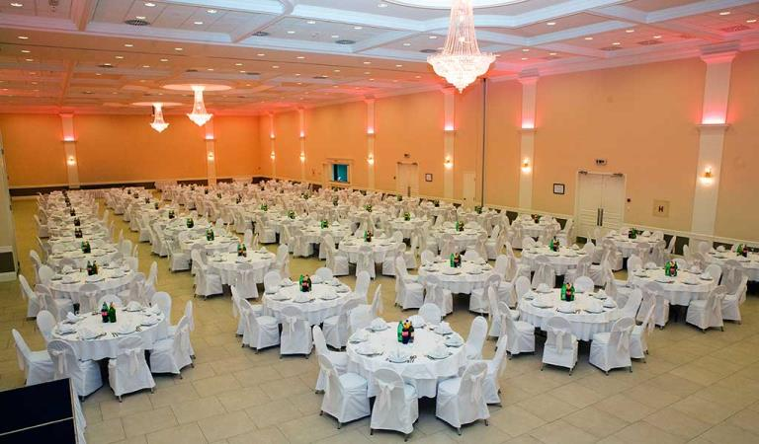
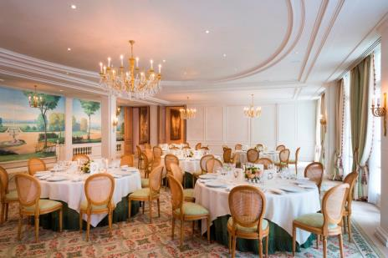
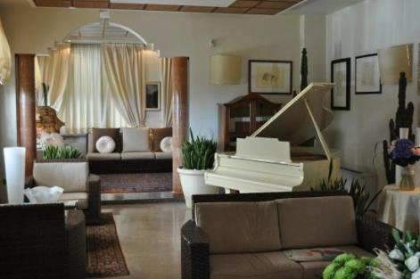

Slide 18
VRSTE RESTAURACIJA
prema vrsti kuhinje
prema osnovnim namirnicama
prema pripremi jela po posebnim uputama
FAST FOOD
INTERNACIONALNA
RIBLJA
DIJETALNA
LICENCNA
NACIONALNA
LOVAČKA
MAKROBIOTIČKA
ZA SVEČANE DOMJENKE
REGIONALNA
VEGETARIJANSKA
SPECIJALIZIRANA
SAMOPOSLUŽNE
INTERNACIONALNA KUHINJA – ponuda i priprema jela koja su tražena u cijelom svijetu (ramstek, gulaš, odresci…) – nalaze se na meniju restorana diljem svijeta
SPECIJALIZIRANE RESTAURACIJE – pružaju usluge koje se razlikuju od ostalih po određenim obilježjima (osobnost, kvaliteta, atmosfera…) npr. restoran u stilu 1950-ih
NACIONALNA RESTAURACIJA – uređena u regionalnom stilu (arhitektura, opremljenost prostora, odjeća osoblja, način pripreme jela, razna pića …)
poznate nacionalne restauracije su talijanska, francuska, kineska, mađarska…
RIBLJA RESTAURACIJA – pripremaju se jela od plodova iz mora, jezera i rijeke te ponešto i jela od mesa
nalaze se duž morske obale, te u mjestima uz rijeke i jezera
LOVAČKA RESTAURACIJA – nalaze se na rubovima lovnih područja i nude jela od divljači
imaju posebne prostorije za presvlačenje iz lovačke u civilnu odjeću, boksove za pse, prostorije za čuvanje oružja…
VEGETARIJANSKA RESTAURACIJA – nude jela bez mesa i ribe te se ne nudi alkohol
SAMOPOSLUŽNA RESTAURACIJA S TOPLIM BUFFETOM
jela se nude gotova na odgovarajućem buffet-stolu u prikladnim posudama (kako se ne bi ohladila)
SAMOPOSLUŽNA RESTAURACIJA S AUTOMATSKIM APARATIMA
nude se zapakirana jela, pića i napitci kojima se gosti sami poslužuju
aparati su uz zid, a u sredini prostorije su stolovi i stolice
DIJETALNA RESTAURACIJA – pruža usluge hrane i napitaka po strogo određenim medicinskim uputama, za svakog gosta zasebno (npr. za pacijente u bolnicama)
MAKROBIOTIČKA RESTAURACIJA – namirnice uglavnom egzotičnog podrijetla, bez mesa, mesnih prerađevina, mlijeka i mliječnih proizvoda
namirnice moraju biti uzgojene bez kemijskih sredstava
FAST FOOD RESTAURACIJA – brzi način pružanja usluge po načelu samoposluživanja
usluga namijenjena širokom krugu korisnika i uglavnom između glavnih obroka
LICENCNE RESTAURACIJE
strogo određeno koje usluge može pružati određeni ug. objekt
država izdaje licencu (koju dodatno naplaćuje)
RESTAURACIJA ZA SVEČANE DOMIJENKE – posebno se otvaraju za veće skupine ljudi koje su se prethodno najavile (nisu otvoreni za pojedince ili manje skupine)

Slide 19
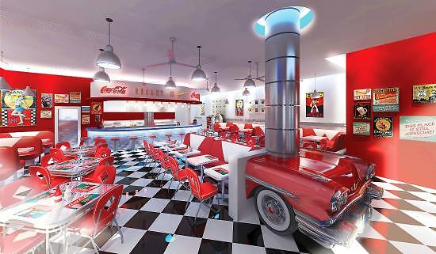
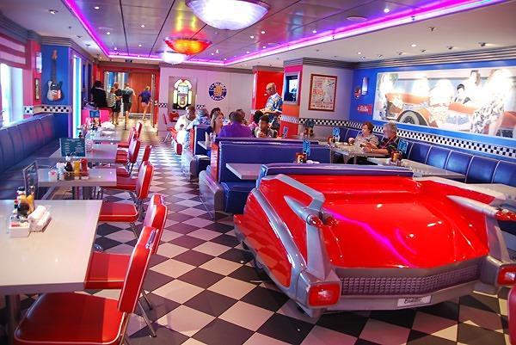
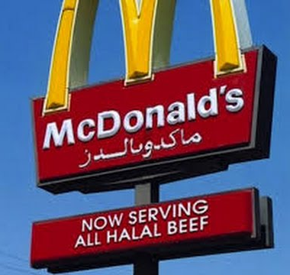
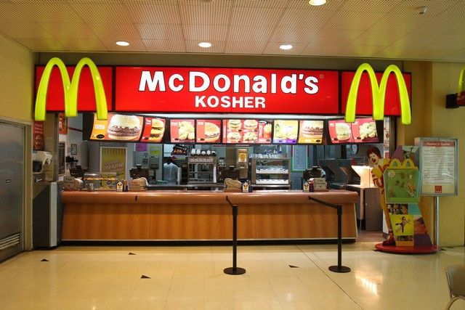
specijalizirana restauracija
specijalizirana restauracija

Slide 20
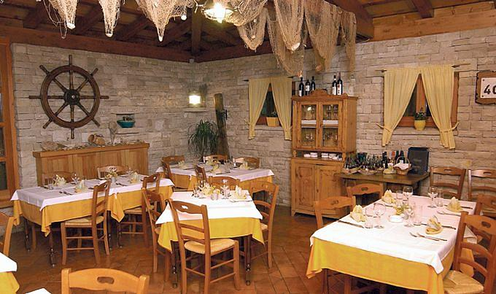
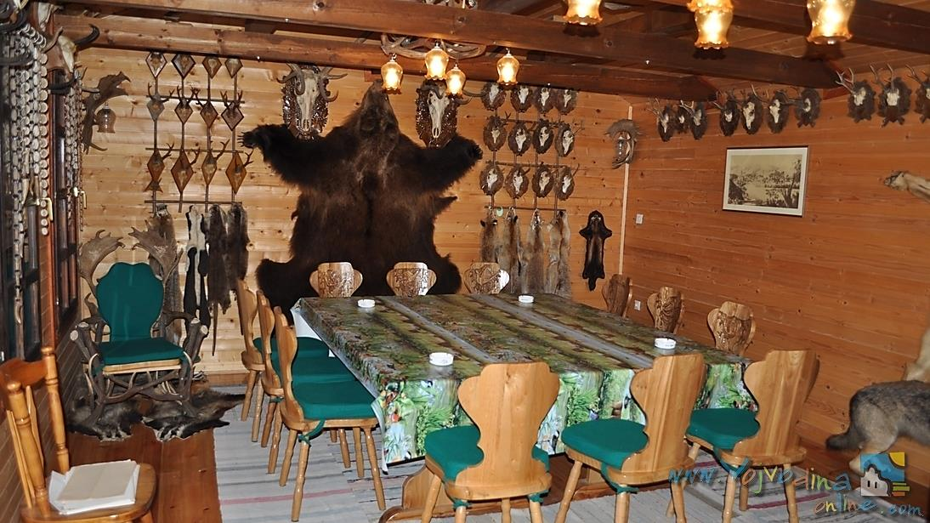
riblja restauracija
lovačka restauracija

Slide 21
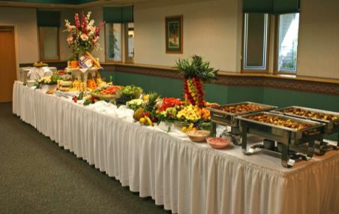
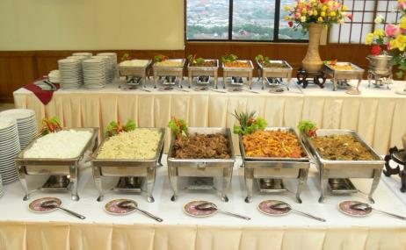


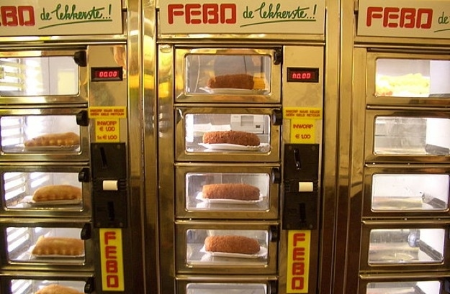


samoposlužna restauracija s toplim buffetom
fast-food restauracija
samoposlužna restauracija s automatskim aparatima

Slide 22
Ponovimo (Podjela ugostiteljstva - hotelijerstvo)
Na koje tri skupine je podijeljeno ugostiteljstvo?
hotelijerstvo, restauraterstvo i barovi
Što uključuje ugostiteljska djelatnost?
pripremu i posluživanje hrane, pića i napitaka u ug. objektu i izvan njega, te pružanje usluga smještaja
Koji smještajni objekti sačinjavaju hotelijerstvo? (7)
hotel, motel, aparthotel, turistički apartman, turističko naselje, pansion i guest-house
Što je hotel?
smještajni objekt u kojem se gostima pružaju usluge smještaja i zajutarka te druge usluge uobičajne za tu vrstu objekta
Od čega se sastoji hotel?
od recepcije, smještajnih jedinica, restauracije i ostalog (depandansa)
Koliko minimalno smještajnih jedinica mora imati neki ugostiteljski objekt kako bi dobio kategoriju hotel?
5 smještajnih jedinica (apartmana i/ili soba)
Što je depandansa?
manji smještajni objekt u blizini hotela koji pruža samo usluge smještaja

Slide 23
Nabroj vrste hotela. (4)
hotel-garni, lječilišni hotel, pansionski hotel i hotel za prolazne goste
Što je motel?
vrsta ugostiteljskog objekta koji pruža usluge smještaja, prehrane, a poneki i rekreacije
Gdje se prvo počinju graditi moteli?
u SAD-u (početkom 20. st)
Koja je najčešća lokacija izgradnje motela?
uz ceste i autoceste, između gradova
Što je aparthotel?
smještajni ug. objekt koji ima recepciju, smještajne jedinice i restauraciju
Koja je glavna razlika između hotela i aparthotela?
aparthotel treba imati minimalno 51% apartmana, dok hotel ne treba
Koja je razlika između apartmana u aparthotelu i hotelu?
u hotelu gosti ne mogu kuhati u apartmanima, u aparthotelu mogu
Kako se zove turističko naselje na otoku Pagu?
Gajac
Što je pansion?
ugostiteljski objekt koji obvezno pruža usluge smještaja s prehranom kao jedinstvene usluge

Slide 24
Što je guest-house?
tip pansionskog objekta koji obavezno pruža usluge smještaja s prehranom
Nabroj vrste smještajnih jedinica u hrvatskom hotelijerstvu. (4)
soba, apartman, hotelski apartman (suite) i studio-apartman
Kako se mjeri kapacitet smještajnih jedinica?
brojem postelja, odnosno brojem gostiju koje može primiti
Kako se kategoriziraju hoteli, moteli, aparthoteli, turistička naselja i apartmani? (nabroj kategorije)
kategorizacija s 4 zvjezdice – 2 zvjezdice najmanja; 5 zvjezdica najveća kategorija
Kako se kategoriziraju pansioni i guest-houseI? (nabroj kategorije)
kategorizacija u 2 kategorije – komfor (bolja) i standard (slabija kategorija)
Što je studio-apartman?
apartman u jednoj prostoriji – prostor za spavanje, kuhinja i dnevni boravak su u istoj prostoriji

Slide 25
Ponovimo (Podjela ugostiteljstva - restauraterstvo)
Što uključuje restauraterstvo?
uključuje objekte koji pružaju usluge pripreme i posluživanja hrane, pića i napitaka (u ug. objektu ili izvan njega)
Nabroj ugostiteljske objekte iz kategorije restauraterstvo. (10)
restauracije, gostionice, zdravljaci, pečenjarnice, pizzerije, bistroi, objekti brze prehrane, slastičarnice, catering i kantine
Od koja dva dijela se sastoji restauracija?
restauracija se sastoji od dva odjela – kuhinjskog i poslužnog, te niza pomoćnih odjeljaka
Od čega se sastoji kuhinjski odjel? (5)
topla (glavna) kuhinja, hladna kuhinja, mesnica, kuhinja kave i slastičarnica
Koji dio kuhinje čini „srce“ kuhinje?
topla kuhinja
Za što služi hladna kuhinja?
služi za pripremanje hladnih jela (hladna predjela, miješani i drugi naresci, raznovrsne salate od mesa, povrća, voća, sirevi, suhomesnati proizvodi…)
Koji uređaji su neizostavni u hladnoj kuhinji?
rashladni uređaji, radni stolovi, električna i plinska kuhala, mesoreznica, te hladna komora

Slide 26
Što se priprema u kuhinji kave?
u njoj se pripremaju topli i hladni napitci na osnovi kave, čaja, mlijeka i kakaa
mogu se pripremati različita jela koja se poslužuju u vrijeme zajutarka i doručka
Što se priprema u slastičarnici?
pripremaju se razna slatka jela i obroci od različitih vrsta voća za goste hotelske restauracije (neke primaju i narudžbe za građane)
Nabroj dijelove poslužnog odjela. (7)
blagovaonica, zajutarkovaonica, doručkovaonica, dvorana za domjenke, salon, terasa i točionica pića
Koje tri vrste gostiju posjećuju blagovaonicu?
garni-gosti – imaju uračunat zajutrak unutar pansiona
prolazni gosti (à-la-carte gosti) – dolaze u vrijeme ručka ili večere
pansionski gosti – ostaju u hotelu ili pansionu najmanje tri dana, koriste se uslugama smještaja i prehrane i dobivaju popust na cijenu
Koja je razlika između pansionskih gostiju i prolaznih gostiju?
U kojoj prostoriji hoteli s 5 zvjezdica moraju posluživati zajutrak?
u zajutarkovaonici
Kako se naziva zasebna prostorija za posluživanje doručka?
doručkovaonica

Slide 27
Što je salon?
luksuzno opremljena manja prostorija koja može služiti za različite svrhe (npr. manje intimne svečanosti za uži krug ljudi, svečani ručci, večere, domjenci…)
Kakva jela se nalaze na meniju restorana s internacionalnom kuhinjom?
jela prisutna u restoranima diljem svijeta
Navedi jedan primjer specijalizirane restauracije.
restoran u stilu 1950-ih
Navedi tri poznate nacionalne restauracije u svijetu.
talijanska, mađarska, francuska, kineska...
Koje prostorije imaju lovačke restauracije, a druge restauracije nemaju? (3)
imaju posebne prostorije za presvlačenje iz lovačke u civilnu odjeću, boksove za pse, prostorije za čuvanje oružja…
Kakva jela nudi vegetarijanska restauracija?
nude jela bez mesa i ribe te se ne nudi alkohol
Za koga najčešće priprema jela dijetalna restauracija?
za pacijente u bolnici
Kakve namirnice moraju biti u makrobiotičkoj restauraciji?
uzgojene bez kemijskih sredstava

Slide 28
Koje vrste samoposlužne restauracije poznajemo? (3)
samoposlužna restauracija s toplim buffetom, s automatskim aparatima i fast-food restauracija
Kakvu uslugu nudi fast-food restauracija?
usluga namijenjena širokom krugu korisnika i uglavnom između glavnih obroka

